Slide 1
3-8 拉乌尔定律和亨利定律
Raoult’s Law and Henry’s Law
拉乌尔定律和亨利定律是实验现象的总结，描述了稀溶液溶剂和溶质的逸度与组成的关系，从而得到化学势表达式。

Slide 2
1.拉乌尔定律(Raoult’s Law)
一定温度下的稀溶液，溶剂的蒸气分压等于同温下纯溶剂的饱和蒸气压与溶液中溶剂摩尔分数的乘积，即
二元系

Slide 3
T, p
各组分蒸汽
气相性质
液相性质
稀溶液，溶剂满足拉乌尔定律
两相平衡时，逸度相等
拉乌尔定律实际上给出了稀溶液中溶剂逸度的表达式，从而得到溶剂化学势表达式：
稀溶液中溶剂

Slide 4
更普遍地，拉乌尔定律应该叙述为：
如果溶液中组分 A 的逸度等于同温同压下纯 A 的逸度与其摩尔分率之积，那么称组分 A 满足拉乌尔定律。
和 分别是体系温度压力下液(固)态纯A和溶液中A 的逸度。
拉乌尔定律的更普遍说法与气液平衡无关，它只涉及液(固)相的性质，与气相无关。

Slide 5
写出所有独立变量，则拉乌尔定律表示为：
组分i本身性质
组分i相对数量
是体系温度压力下液（固）体纯 i 的逸度，因此如果一个组分满足拉乌尔定律，则其逸度与其它组分的种类无关，只与自身相对数量有关。压强不高时，可用液（固）体纯 i 的饱和蒸汽压代替 ：
则低压下，拉乌尔定律表达式变为：

Slide 6
原始的拉乌尔定律是其更普遍说法应用于低压气液平衡的特例。
满足拉乌尔定律的组分一定满足路易斯–兰德尔规则——组分 i 的逸度因子等于纯 i 的逸度因子。

Slide 7
2.亨利定律(Henry’s Law)
一定温度和压力下的稀溶液，溶质的蒸气分压与溶质的摩尔分数成正比,即
亨利常数不仅依赖溶质本身，还依赖溶剂性质。
亨利常数
满足亨利定律的组分的逸度与其它溶质的种类无关。

Slide 8
T, p
两相平衡时，逸度相等
各组分蒸汽
稀溶液，溶质满足亨利定律
气相性质
液相性质
亨利定律实际上给出了稀溶液中溶质逸度的表达式，从而得到溶质化学势表达式：
稀溶液中溶质

Slide 9
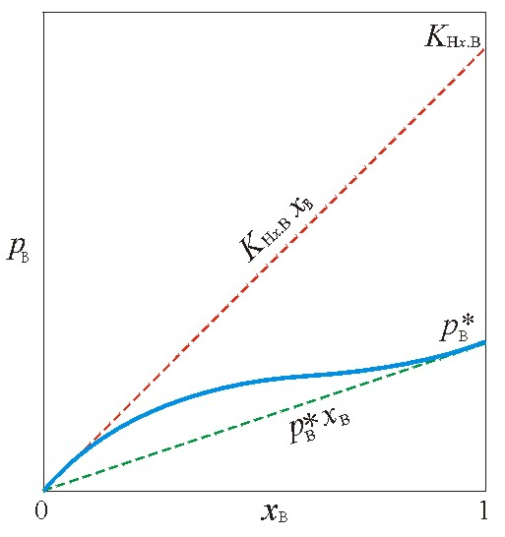
亨利常数的物理意义
亨利常数K_{Hx,B}可看作是一种虚拟的、具有无限稀释溶液性质的纯物质的饱和蒸气压
实验结果
此处B少
B是溶质
此处B多
B是溶剂

Slide 10
亨利常数的物理意义
可看作是一种虚拟的、具有无限稀释溶液性质的纯物质的饱和蒸气压
可看作是一种虚拟的、具有无限稀释溶液性质的b_{B}=1mol·kg⁻¹的溶液中溶质的蒸气压
可看作是一种虚拟的、具有无限稀释溶液性质的c_{B}=1mol·dm⁻³的溶液中溶质的蒸气压

Slide 11
更普遍地，亨利定律应该叙述为：
如果溶液中溶质 B 的逸度与其摩尔分率成正比，并且比例常数不等于同温同压下纯 B 的逸度，那么称溶质 B 满足亨利定律，比例常数称为亨利常数：
当 x_{B} → 1时，B的逸度总是趋于纯B的逸度，因此亨利定律不可能在所有浓度下得到满足，它只适用于稀溶液中的溶质。亨利定律的普遍说法与相平衡无关。

Slide 12
利用吉布斯–杜亥姆方程证明：如果溶剂遵守拉乌尔定律，溶质必定遵守亨利定律。
恒温恒压下

Slide 13
利用吉布斯–杜亥姆方程证明：如果溶剂遵守拉乌尔定律，溶质必定遵守亨利定律。
实验事实告诉我们：对于溶质，下式成立
所以 ，则

